Slide 1


Kewajiban dan Hak WARGA NEGARA

Slide 2
Kewajiban Dan Hak Warga Negara
Konsep dan Urgensi
Dasar-Dasar Warga negara.
Kehilangan kewarganegaraan.

Slide 3
Pengertian
Hak adalah kuasa untuk menerima atau melakukan suatu yang semestinya diterima atau dilakukan melulu oleh pihak tertentu dan tidak dapat oleh pihak lain mana pun juga yang pada prinsipnya dapat dituntut secara paksa olehnya.
Wajib adalah beban untuk memberikan sesuatu yang semestinya dibiarkan atau diberikan melulu oleh pihak tertentu tidak dapat oleh pihak lain mana pun yang pada prinsipnya dapat dituntut secara paksa oleh yang berkepentingan.

Slide 4
Pengertian
Pengertian warga negara adalah anggota dari suatu persekutuan yang didirikan atas kekuatan bersama, dilaksanakan atas tanggungjawab bersama dan ditujukan untuk kepentingan bersama (M. Erwin).
Menurut Prof. Kaelan, warga negara adalah rakyat yang menetap di suatu wilayah dan rakyat tertentu dalam hubungannya dengan negara.
Warga negara Indonesia adalah orang-orang Indonesia asli dan orang-orang bangsa asing yang disahkan dengan undang-undang sebagai warga negara. (UUD 1945 pasal 26)
Warga Negara adalah warga suatu negara yang ditetapkan berdasarkan peraturan perundang-undangan (UU 12 Tahun 2006)

Slide 5
Dasar Hukum
UUD 1945
Pasal 26, warga negara adalah orang-orang bangsa Indonesia asli dan orang-orang bangsa lain yang disahkan dengan undang-undang sebagai warga negara.
01
UU 62 Tahun 1958
Tentang Kewarga-negaraan Republik Indonesia.
UU 3 1976
02
Tentang Perubahan Pasal 18 Undang-undang Nomor 62 Tahun 1958 Tentang Kewarganegaraan Republik Indonesia
03
UU 12 Tahun 2006
Tentang Kewarganegaraan RI
PP 2 Tahun 2007T
04
Tentang Tata Cara Memperoleh, Kehilangan, Pembatalan, dan Memperoleh Kembali Kewarganegaraan Ri
05
PP 21 Tahun 2022
Tentang Perubahan Atas Peraturan Pemerintah Nomor 2 Tahun 2007 Tentang Tata Cara Memperoleh, Kehilangan, Pembatalan, dan Memperoleh Kembali Kewarganegaraan Republik Indonesia
06

Slide 6
Asas Warga Negara
Asas Warga Negara
A
B
KELAHIRAN
C
D
Asas Ius Soli
Asas Ius Sanguin
Campuran
Naturalisasi
Ditentukan dari tempat dimana orang tersebut dilahirkan
Ditentukan berdasarkan keturunan dari orang tersebut
Perkawinan Campuran
perbuatan hukum yang menyebabkan seseorang memperoleh kewarganegaraan Indonesia
PERKAWINAN
Add Text
Add Text
You can simply impress your audience and add a unique zing and appeal to your Presentations. Get a modern PowerPoint Presentation that is beautifully designed. Easy to change colors, photos and Text.
You can simply impress your audience and add a unique zing and appeal to your Presentations. Get a modern PowerPoint Presentation that is beautifully designed. Easy to change colors, photos and Text.

Slide 7
contoh penggunaan asas ius soli:
Seorang bayi lahir di Indonesia dari orang tua asing, tetapi bayi tersebut mendapatkan kewarganegaraan Indonesia berdasarkan asas ius soli karena lahir di wilayah Indonesia.
Seorang anak yang dilahirkan di Indonesia dari orang tua asing kemudian diadopsi oleh pasangan warga negara Indonesia, maka anak tersebut dapat memperoleh kewarganegaraan Indonesia berdasarkan asas ius soli.
Seorang anak yang dilahirkan di wilayah Indonesia dari orang tua yang berstatus sebagai penduduk tetap asing dapat memperoleh kewarganegaraan Indonesia berdasarkan asas ius soli.
Seorang mahasiswa asing yang menikah dengan warga negara Indonesia dan kemudian melahirkan anak di Indonesia, anak tersebut dapat memperoleh kewarganegaraan Indonesia berdasarkan asas ius soli.
Seorang orang asing yang lahir di Indonesia dan kemudian tinggal di Indonesia selama beberapa tahun dapat memperoleh kewarganegaraan Indonesia berdasarkan asas ius soli, jika memenuhi persyaratan yang ditetapkan oleh pemerintah.

Slide 8
contoh penggunaan asas ius sanguinis:
seorang anak yang lahir di luar negeri dari orang tua yang memiliki kewarganegaraan Indonesia dapat memperoleh kewarganegaraan Indonesia berdasarkan asas ius sanguinis, karena dia memiliki keturunan Indonesia dari orang tua.
Seorang anak yang lahir di luar negeri dari orang tua yang memiliki kewarganegaraan Indonesia dapat memperoleh kewarganegaraan Indonesia berdasarkan asas ius sanguinis, meskipun orang tua tersebut tidak memiliki kartu tanda penduduk atau KTP.
Seorang anak yang lahir di luar negeri dari orang tua yang berwarganegaraan Indonesia dapat memperoleh kewarganegaraan Indonesia berdasarkan asas ius sanguinis, asalkan dia mendaftar ke kedutaan atau konsulat Indonesia dan memenuhi persyaratan yang ditetapkan oleh pemerintah.
Seorang anak yang lahir di luar negeri dari orang tua yang berwarganegaraan Indonesia dan kemudian menetap di Indonesia dapat memperoleh kewarganegaraan Indonesia berdasarkan asas ius sanguinis, karena dia memiliki keturunan Indonesia dari orang tua.
Seorang keturunan Indonesia yang lahir dan tumbuh besar di luar negeri dapat memperoleh kewarganegaraan Indonesia berdasarkan asas ius sanguinis, asalkan dia memenuhi persyaratan yang ditetapkan oleh pemerintah dan dapat membuktikan bahwa dia memiliki keturunan Indonesia.

Slide 9
Hak dan Kewajiban WARGA NEGARA
Penggunaan asas ius sanguinis, ius soli dan asas campuran telah menimbulkan problem hukum, seperti APATRIDE, BIPATRIDE dan MULTIPATRIDE.
Apatride adalah suatu keadaan status bagi seseorang yang tanpa kewarganegaraan.
  Misalnya, suami istri yg bertempat di luar negeri, kemudian istri melahirkan bayi di negara tersebut, sementara negara tersebut menganut ius sanguinis, sedang negara asal mereka menganut ius soli, maka si bayi dapat berstatus sebagai APATRIDE.
Bipatride adalah suatu keadaan status bagi seseorang yang memiliki kewarganegaraan rangkap.
  Misalnya suami istri yg bertempat di luar negeri, kemudian si istri melahirkan bayi, sementara negara tersebut menganut ius soli, sedangkan negara asalnya menganut ius sangunis, maka si bayi dapat berstatus BIPATRIDE.

Slide 10
Hak dan Kewajiban WARGA NEGARA
Multipatride adalah suatu keadaan status bagi seseorang yang memiliki status kewarganegaraan banyak.
  Misalnya Guus Hiddink, warga negara Belanda, pelatih sepak bola, berhasil membawa Tim Korea Selatan ke semi final piala dunia 2002, sehingga atas prestasinya ia dikaruniai kewarganegaraan Korea Selatan.
  Lalu ia berhasil pula membawa Tim Nasional Australia ke perempat final piala dunia 2006, sehingga atas prestasinya ia dianugerahi kewarganegaraan Australia. Sehingga demikian ia memiliki banyak status kewarganegaraan.

Slide 11
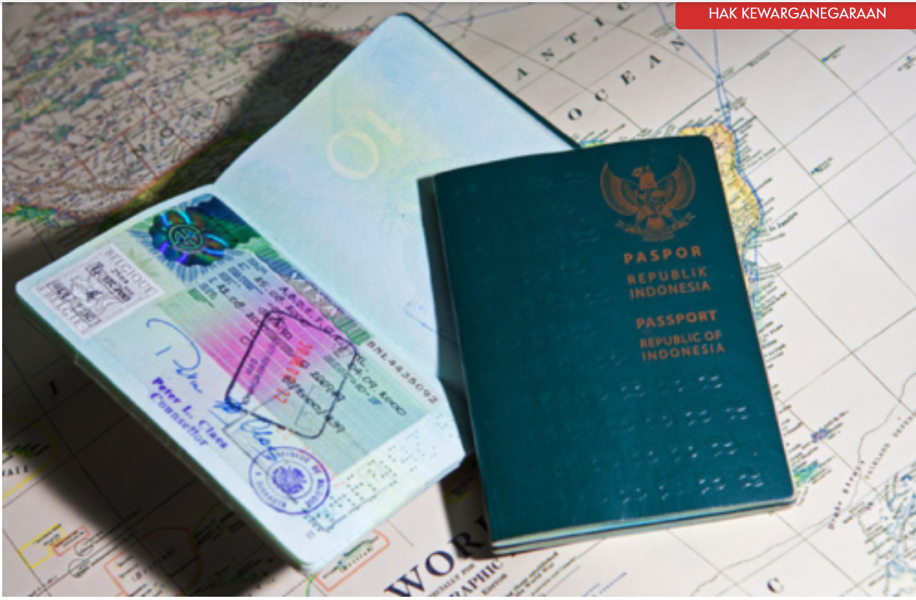
Warga Negara Indonesia adalah
setiap orang yang berdasarkan peraturan perundangundangan dan/atau berdasarkan perjanjian Pemerintah Republik Indonesia dengan negara lain sebelum UndangUndang ini berlaku sudah menjadi Warga Negara Indonesia;
anak yang lahir dari perkawinan yang sah dari seorang ayah dan ibu Warga Negara Indonesia;
anak yang lahir dari perkawinan yang sah dari seorang ayah Warga Negara Indonesia dan ibu warga negara asing;
anak yang lahir dari perkawinan yang sah dari seorang ayah warga negara asing dan ibu Warga Negara Indonesia;
anak yang lahir dari perkawinan yang sah dari seorang ibu Warga Negara Indonesia, tetapi ayahnya tidak mempunyai kewarganegaraan atau hukum negara asal ayahnya tidak memberikan kewarganegaraan kepada anak tersebut;

Slide 12
Warga Negara Indonesia adalah
anak yang lahir dalam tenggang waktu 300 (tiga ratus) hari setelah ayahnya meninggal dunia dari perkawinan yang sah dan ayahnya Warga Negara Indonesia;
anak yang lahir di luar perkawinan yang sah dari seorang ibu Warga Negara Indonesia;
anak yang lahir di luar perkawinan yang sah dari seorang ibu warga negara asing yang diakui oleh seorang ayah Warga Negara Indonesia sebagai anaknya dan pengakuan itu dilakukan sebelum anak tersebut berusia 18 (delapan belas) tahun atau belum kawin;
anak yang lahir di wilayah negara Republik Indonesia yang pada waktu lahir tidak jelas status kewarganegaraan ayah dan ibunya;

Slide 13
Warga Negara Indonesia adalah
anak yang baru lahir yang ditemukan di wilayah negara Republik Indonesia selama ayah dan ibunya tidak diketahui;
anak yang lahir di wilayah negara Republik Indonesia apabila ayah dan ibunya tidak mempunyai kewarganegaraan atau tidak diketahui keberadaannya;
anak yang dilahirkan di luar wilayah negara Republik Indonesia dari seorang ayah dan ibu Warga Negara Indonesia yang karena ketentuan dari negara tempat anak tersebut dilahirkan memberikan kewarganegaraan kepada anak yang bersangkutan;
anak dari seorang ayah atau ibu yang telah dikabulkan permohonan kewarganegaraannya, kemudian ayah atau ibunya meninggal dunia sebelum mengucapkan sumpah atau menyatakan janji setia.

Slide 14
Warga Negara Indonesia (tambahan)
Orang-orang yang tidak termasuk dalam ke-13 kriteria tersebut juga bisa mendapat status sebagai WNI, namun ada beberapa syarat yang harus dipenuhi yakni:
telah berusia 18 (delapan belas) tahun atau sudah kawin;
pada waktu mengajukan permohonan sudah bertempat tinggal di wilayah negara Republik Indonesia paling singkat 5 (lima) tahun berturut-turut atau paling singkat 10 (sepuluh) tahun tidak berturut-turut;
sehat jasmani dan rohani;
dapat berbahasa Indonesia serta mengakui dasar negara Pancasila dan Undang-Undang Dasar Negara Republik Indonesia Tahun 1945;
tidak pernah dijatuhi pidana karena melakukan tindak pidana yang diancam dengan pidana penjara 1 (satu) tahun atau lebih;
jika dengan memperoleh Kewarganegaraan Republik Indonesia, tidak menjadi berkewarganegaraan ganda;
mempunyai pekerjaan dan/atau berpenghasilan tetap; dan
membayar uang pewarganegaraan ke Kas Negara.

Slide 15
Hak dan Kewajiban WARGA NEGARA
Hak dan kewajiban warga negara berdasarkan UUD 1945 meliputi:
Pasal 27 ayat (1), menetapkan hak dan kewajiban warga negara yang sama dalam hukum dan pemerintahan, serta kewajiban untuk menjunjung hukum dan pemerintahan.
Pasal 27 ayat (2) hak warga negara atas pekerjaan dan penghidupan yang layak bagi kemanusiaan.
Pasal 27 ayat (3) hak dan kewajiban warga negara untuk ikut serta dalam upaya pembelaan negara.
Pasal 28, menetapkan hak kemerdekaan warga negara untuk berserikat, berkumpul, mengeluarkan pikiran dengan tulisan dan lisan.

Slide 16
Hak dan Kewajiban WARGA NEGARA
Pasal 29 ayat (2), hak kemerdekaan warga negara memeluk agamanya masing-masing dan beribadat menurut agamanya.
Pasal 30 ayat (1), hak dan kewajiban warga negara untuk ikut serta dalam usaha pertahanan dan keamanan negara.
Pasal 31 ayat (1), menyebutkan tiap-tiap warga negara berhak mendapatkan pengajaran.

Slide 17
Warga Negara Indonesia Kehilangan Kewarganegaraannya
(Pasal 23 UU 12/2006)
memperoleh kewarganegaraan lain atas kemauannya sendiri;
tidak menolak atau tidak melepaskan kewarganegaraan lain, sedangkan orang yang bersangkutan mendapat kesempatan untuk itu;
dinyatakan hilang kewarganegaraannya oleh Presiden atas permohonannya sendiri, yang bersangkutan sudah berusia 18 (delapan belas) tahun atau sudah kawin, bertempat tinggal di luar negeri, dan dengan dinyatakan hilang Kewarganegaraan Republik Indonesia tidak menjadi tanpa kewarganegaraan;
masuk dalam dinas tentara asing tanpa izin terlebih dahulu dari Presiden;

Slide 18
Warga Negara Indonesia Kehilangan Kewarganegaraannya
(Pasal 23 UU 12/2006)
secara sukarela masuk dalam dinas negara asing, yang jabatan dalam dinas semacam itu di Indonesia sesuai dengan ketentuan peraturan perundang-undangan hanya dapat dijabat oleh Warga Negara Indonesia;
secara sukarela mengangkat sumpah atau menyatakan janji setia kepada negara asing atau bagian dari negara asing tersebut;
tidak diwajibkan tetapi turut serta dalam pemilihan sesuatu yang bersifat ketatanegaraan untuk suatu negara asing;
mempunyai paspor atau surat yang bersifat paspor dari negara asing atau surat yang dapat diartikan sebagai tanda kewarganegaraan yang masih berlaku dari negara lain atas namanya; atau

Slide 19
Warga Negara Indonesia Kehilangan Kewarganegaraannya
(Pasal 23 UU 12/2006)
bertempat tinggal di luar wilayah negara Republik Indonesia selama 5 (lima) tahun terus-menerus bukan dalam rangka dinas negara, tanpa alasan yang sah dan dengan sengaja tidak menyatakan keinginannya untuk tetap menjadi Warga Negara Indonesia sebelum jangka waktu 5 (lima) tahun itu berakhir, dan setiap 5 (lima) tahun berikutnya yang bersangkutan tidak mengajukan pernyataan ingin tetap menjadi Warga Negara Indonesia kepada Perwakilan Republik Indonesia yang wilayah kerjanya meliputi tempat tinggal yang bersangkutan padahal Perwakilan Republik Indonesia tersebut telah memberitahukan secara tertulis kepada yang bersangkutan, sepanjang yang bersangkutan tidak menjadi tanpa kewarganegaraan.

Slide 20
KESIMPULAN
Hak adalah kuasa untuk menerima atau melakukan suatu yang semestinya diterima atau dilakukan melulu oleh pihak tertentu dan tidak dapat oleh pihak lain mana pun juga yang pada prinsipnya dapat dituntut secara paksa olehnya. Wajib adalah beban untuk memberikan sesuatu yang semestinya dibiarkan atau diberikan melulu oleh pihak tertentu tidak dapat oleh pihak lain mana pun yang pada prinsipnya dapat dituntut secara paksa oleh yang berkepentingan.
Hak dan kewajiban warga negara merupakan wujud dari hubungan warga negara dengan negara. Hak dan kewajiban bersifat timbal balik, bahwa warga negara memiliki hak dan kewajiban terhadap negara, sebaliknya pula negara memiliki hak dan kewajiban terhadap warga negara.
Hak dan kewajiban warga negara dan negara Indonesia diatur dalam UUD NRI 1945 mulai pasal 27 sampai 34, termasuk di dalamnya ada hak asasi manusia dan kewajiban dasar manusia. Pengaturan akan hak dan kewajiban tersebut bersifat garis besar yang penjabarannya dituangkan dalam suatu undang-undang.
Sekalipun aspek kewajiban asasi manusia jumlahnya lebih sedikit jika dibandingkan dengan aspek hak asasi manusia sebagaimana tertuang dalam UUD NRI 1945, namun secara filosofis tetap mengindikasikan adanya pandangan bangsa Indonesia bahwa hak asasi tidak dapat berjalan tanpa dibarengi kewajiban asasi. Dalam konteks ini Indonesia menganut paham harmoni antara kewajiban dan hak ataupun sebaliknya harmoni antara hak dan kewajiban.
Hak dan kewajiban warga negara dan negara mengalami dinamika terbukti dari adanya perubahan-perubahan dalam rumusan pasal-pasal UUD NRI 1945 melalui proses amandemen dan juga perubahan undang undang yang menyertainya.
Jaminan akan hak dan kewajiban warga negara dan negara dengan segala dinamikanya diupayakan berdampak pada terpenuhinya keseimbangan yang harmonis antara hak dan kewajiban negara dan warga negara.

